Slide 1
ΜΕΘΟΔΟΛΟΓΙΑ – ΣΤΟΧΟΙ – ΧΡΗΜΑΤΟΟΙΚΟΝΟΜΙΚΑ ΕΡΓΑΛΕΙΑ ΥΛΟΠΟΙΗΣΗΣ & ΑΞΙΟΛΟΓΗΣΗΣ ΕΤΑΙΡΙΚΩΝ ΜΕΤΑΣΧΗΜΑΤΙΣΜΩΝ ΜΕΤΑ ΤΗΝ ΟΛΟΚΛΗΡΩΣΗ ΤΟΥΣ {POST MERGER – POST ACQUISITION GUIDELINES FOR A SUCCESSFUL OUTCOME}
Δ.ΚΑΜΠΗΣ

Slide 2
Εισαγωγικό Σημείωμα Περί Μεθοδολογίας – Στόχων & Εργαλείων με σκοπό την επίτευξη της μεγιστοποίησης των επιδιωκόμενων αποτελεσμάτων από ένα Εταιρικό Μετασχηματισμό
Κάθε εταιρικός μετασχηματισμός ανάλογα τη μορφή και τις ιδιαιτερότητές του διαμορφώνει συγκεκριμένους στόχους, χρονοδιάγραμμα και υποθέσεις υλοποίησης συμπεριλαμβανομένων των απαιτήσεων σε ίδια και ξένα κεφάλαια καθόλες τις φάσεις υλοποίησης.
Τόσο οι διεθνείς βιβλιογραφικές αναφορές όσο και οι εμπειρικές μελέτες αποδεικνύουν ότι αυτό δεν είναι πάντα εφικτό σε πολύ υψηλό ποσοστό με αποτέλεσμα τη μεγέθυνση του προβλήματος τόσο για τα εμπλεκόμενα μέρη όσο και για την οικονομία γενικότερα
Οι βασικές αιτίες είναι:
  Έλλειψη εμπειρίας διαχείρισης ενός Εταιρικού Μετασχηματισμού στη φάση υλοποίησής του
  Ανθρώπινος Παράγοντας με βασική αιτία την έλλειψη ή πλημμελή πληροφόρηση
  Εξωτερικοί Εμπλεκόμενοι Παράγοντες που αντιδρούν σπασμωδικά λόγω της έλλειψης συντονιστικού οργάνου διαχείρισης τους
  Νομικά και Τεχνικά Προβλήματα που δεν είχαν αξιολογηθεί προσηκόντως
Η Μεθοδολογία και τα Εργαλεία που ελαχιστοποιούν τους κινδύνους αποτυχίας ενός Εταιρικού Μετασχηματισμού στη φάση υλοποίησης είναι:
  Αναλυτικός Νομικός/Τεχνικός/Εμπορικός και Χρηματοοικονομικός προγραμματισμός ανάλυσης, τεκμηρίωσης & πλάνου ενεργειών των επιμέρους στοιχείων των μετασχηματισμένων εταιρειών.
  Διαμόρφωση Κοινής Στρατηγικής, Εταιρικής Πολιτικής και Κατανομής Αρμοδιοτήτων για την υλοποίηση στο μετασχηματισμένο οργανόγραμμα των εταιρειών
  Επικοινωνία των ως άνω εσωτερικά στο νέο εταιρικό σχήμα και εξωτερικά σε κάθε εμπλεκομενο, ενδιαφερόμενο και εν γένει στην αγορά (θεσμοί & πελάτες)

Slide 3
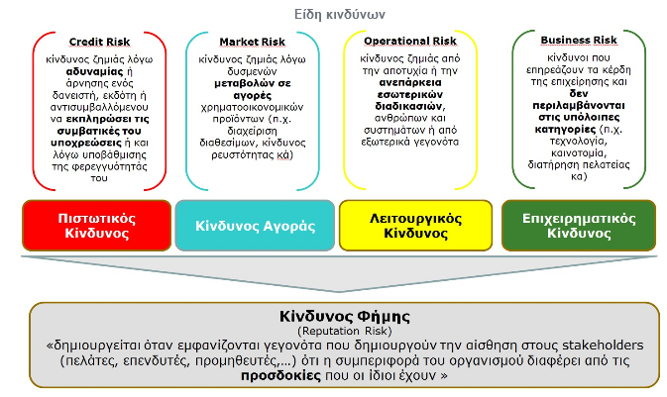
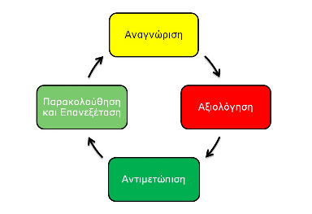
ΧΑΡΤΟΓΡΑΦΗΣΗ ΚΙΝΔΥΝΩΝ

Slide 4
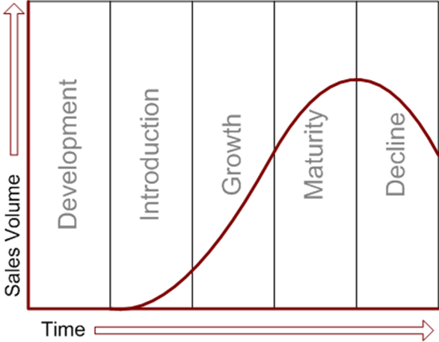
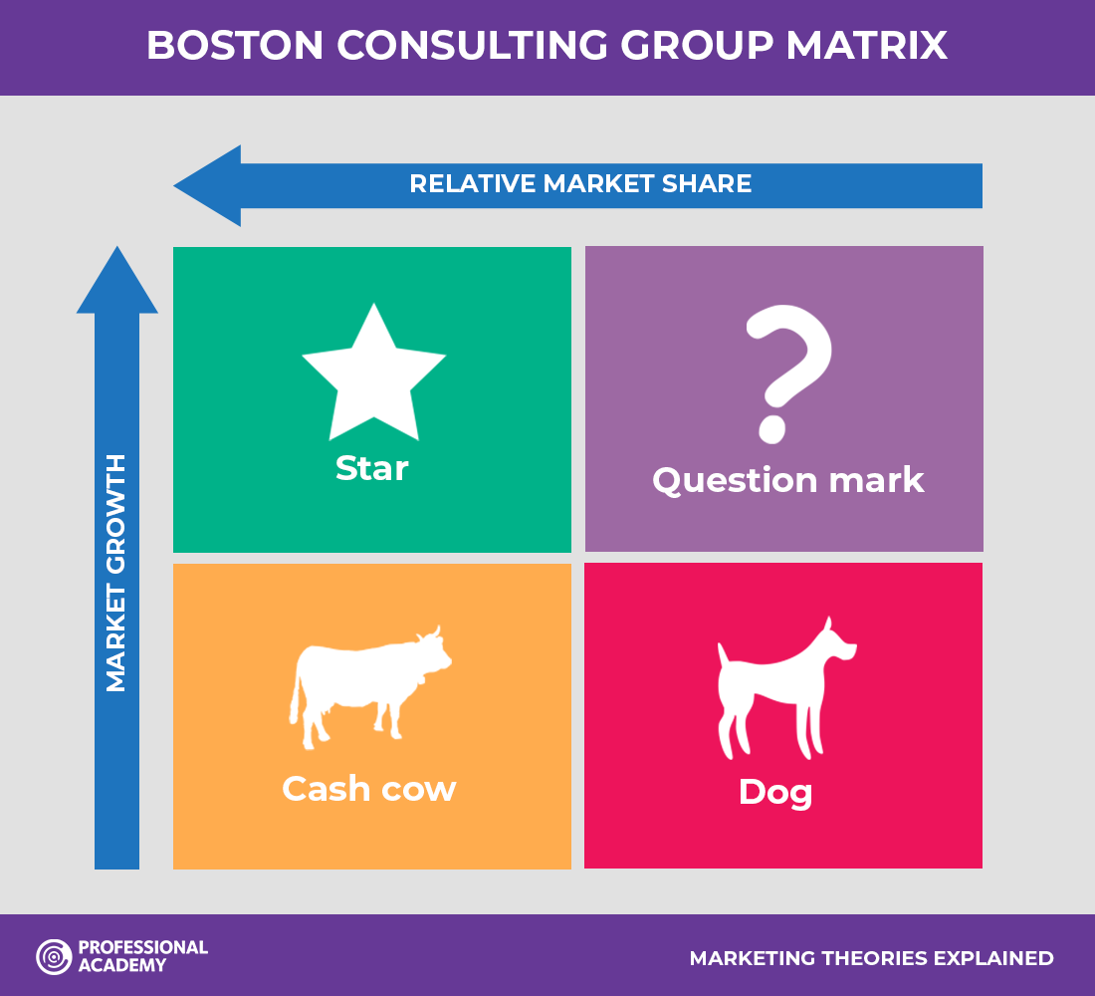
BOSTON CONSULTING GROUP GROWTH MATRIX – LIFE CYCLE THEORY

Slide 5
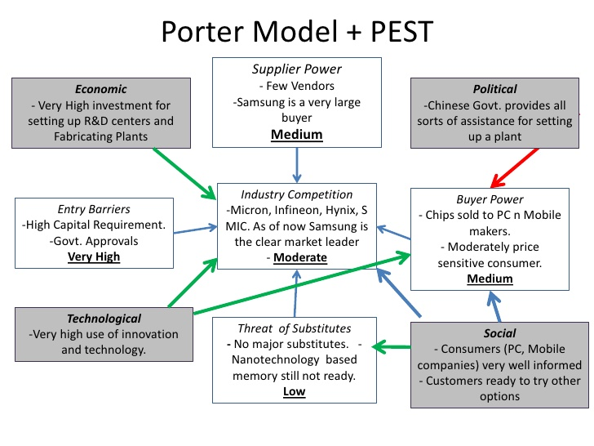
Κατανοώντας το επιχειρηματικό περιβάλλον

Slide 6
ΧΑΡΤΗΣ ΔΙΑΔΙΚΑΣΙΩΝ, ΧΡΟΝΟΔΙΑΓΡΑΜΜΑΤΟΣ ΚΑΙ ΕΛΕΓΧΟΥ ΚΑΤΆ ΤΗΝ McKinsey

Slide 7
ΧΡΟΝΟΔΙΑΓΡΑΜΜΑ ΕΤΑΙΡΙΚΟΥ ΜΕΤΑΣΧΗΜΑΤΙΣΜΟΥ ΚΑΤΆ ΤΗ ΦΑΣΗ ΥΛΟΠΟΙΗΣΗΣ ΚΑΤΆ ΤΗΝ McKinsey

Slide 8
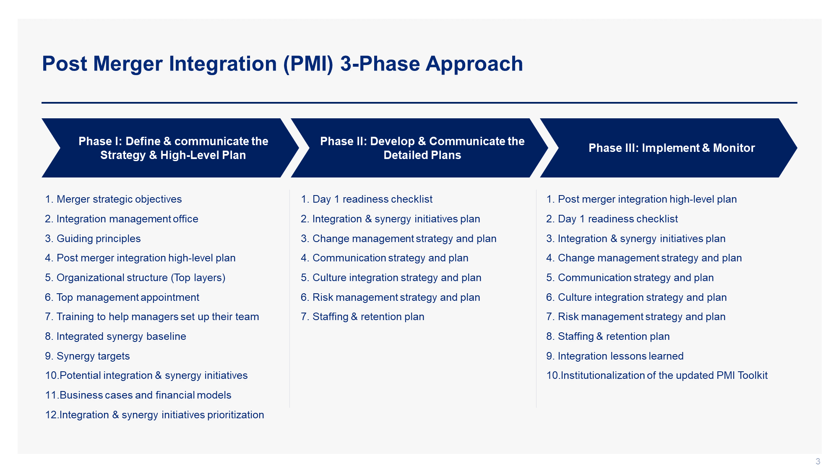
ΦΑΣΕΙΣ ΥΛΟΠΟΙΗΣΗΣ ΕΤΑΙΡΙΚΟΥ ΜΕΣΧΗΜΑΤΙΣΜΟΥ

Slide 9
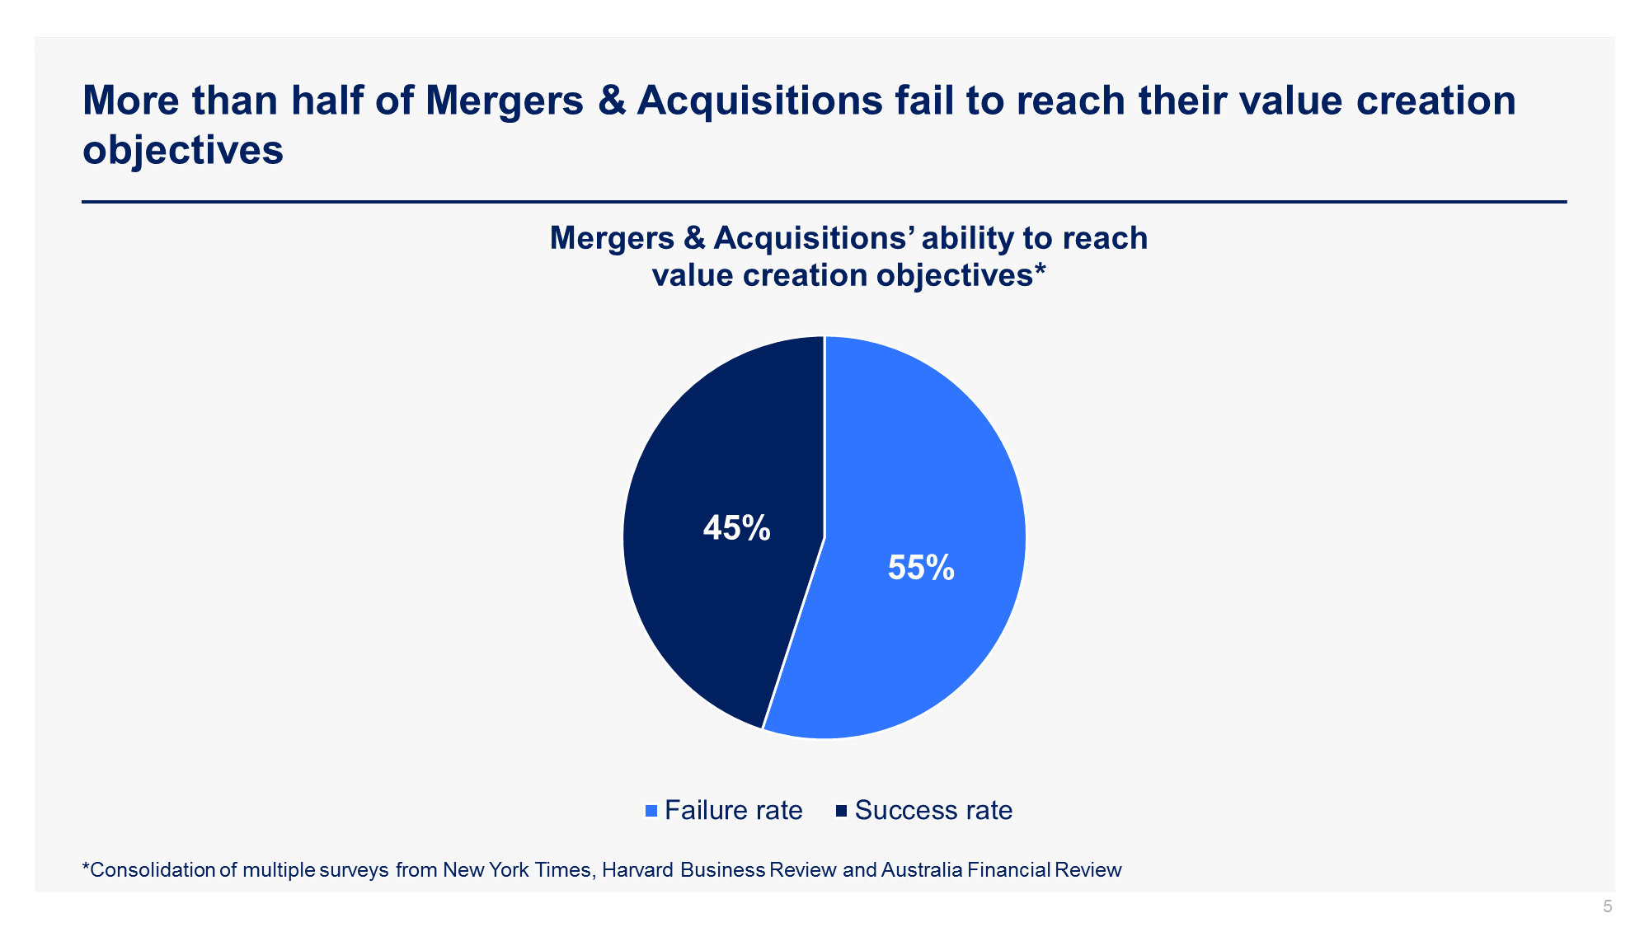
ΚΑΤΑΝΟΜΗ ΕΠΙΤΥΧΗΜΕΝΩΝ ΚΑΙ ΜΗ ΕΤΑΙΡΙΚΩΝ ΜΕΤΑΣΧΗΜΑΤΙΣΜΩΝ

Slide 10
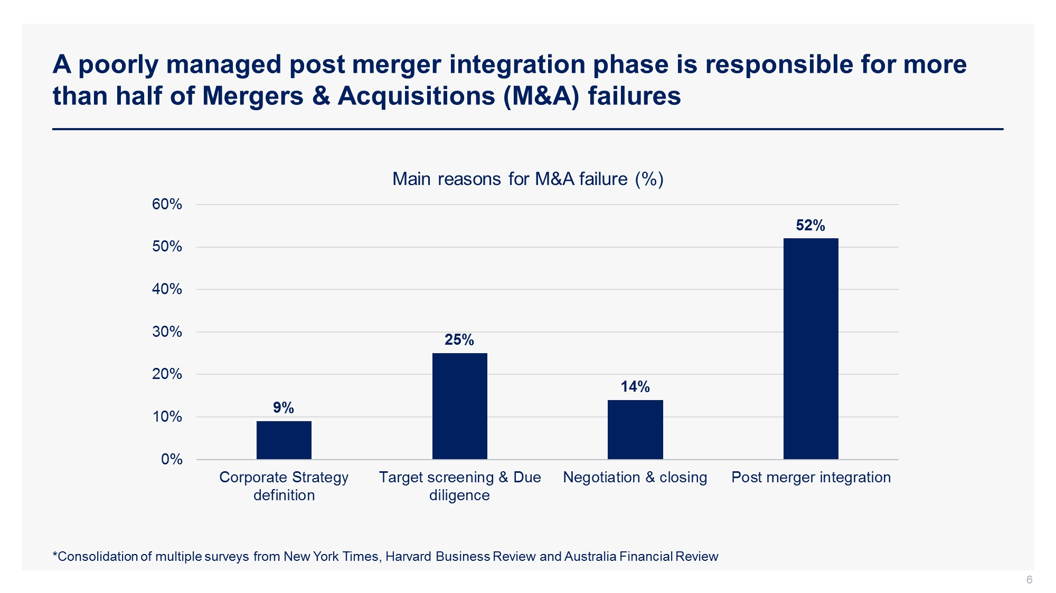
ΑΙΤΙΑ ΑΝΕΠΙΤΥΧΩΝ ΕΤΑΙΡΙΚΩΝ ΜΕΤΑΣΧΗΜΑΤΙΣΜΩΝ

Slide 11
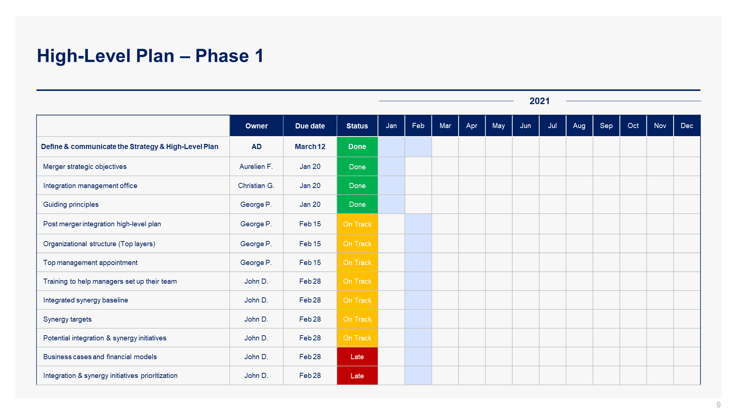
ΚΑΤΑΣΤΑΣΗ ΥΠΕΥΘΥΝΩΝ ΥΛΟΠΟΙΗΣΗΣ ΕΤΑΙΡΙΚΟΥ ΜΕΤΑΣΧΗΜΑΤΙΣΜΟΥ ΜΕ ΣΑΦΗ ΠΡΟΣΔΙΟΡΙΣΜΟ ΡΟΛΩΝ ΚΑΙ ΧΡΟΝΟΔΙΑΓΡΑΜΜΑΤΟΣ ΥΛΟΠΟΙΗΣΗΣ

Slide 12
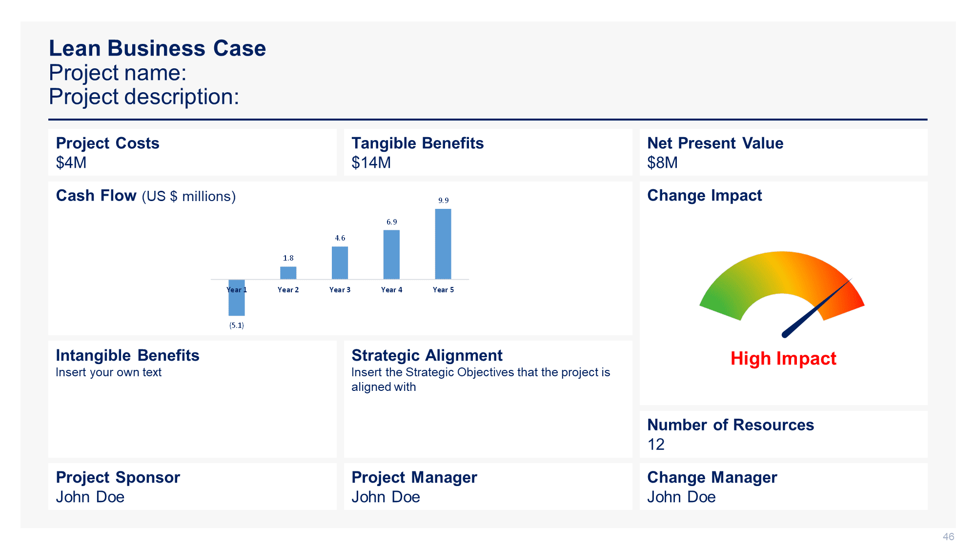
ΠΟΣΟΣΤΙΚΟΠΟΙΗΣΗ ΕΠΙΔΙΩΞΕΩΝ/ΣΤΟΧΩΝ ΚΑΙ ΒΑΣΙΚΩΝ ΥΠΟΘΕΣΕΩΝ ΥΛΟΠΟΙΗΣΗΣ

Slide 13
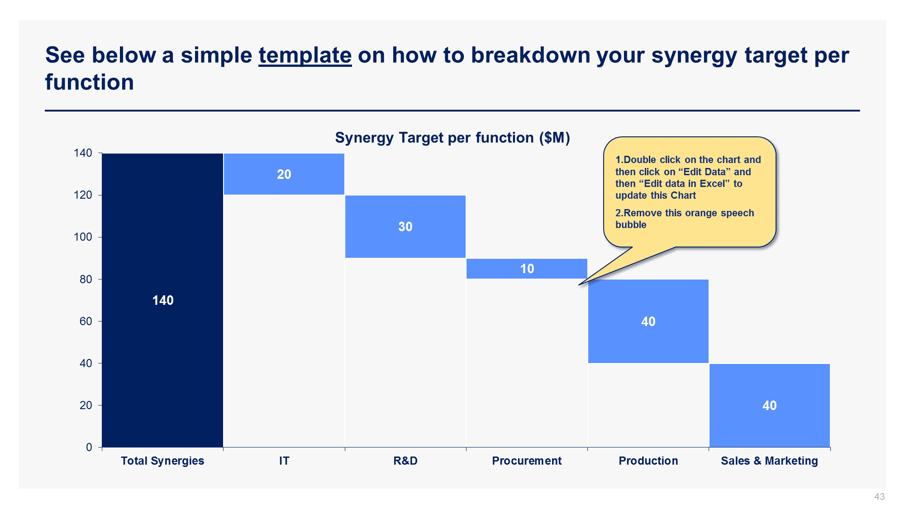
ΚΑΤΑΝΟΜΗ ΕΠΙΔΙΩΚΟΜΕΝΩΝ ΣΤΟΧΩΝ ΑΝΑ ΔΙΕΥΘΥΝΣΗ ΛΕΙΤΟΥΡΓΙΑΣ ΤΟΥ ΜΕΤΑΣΧΗΜΑΤΙΣΜΕΝΟΥ ΦΟΡΕΑ

Slide 14
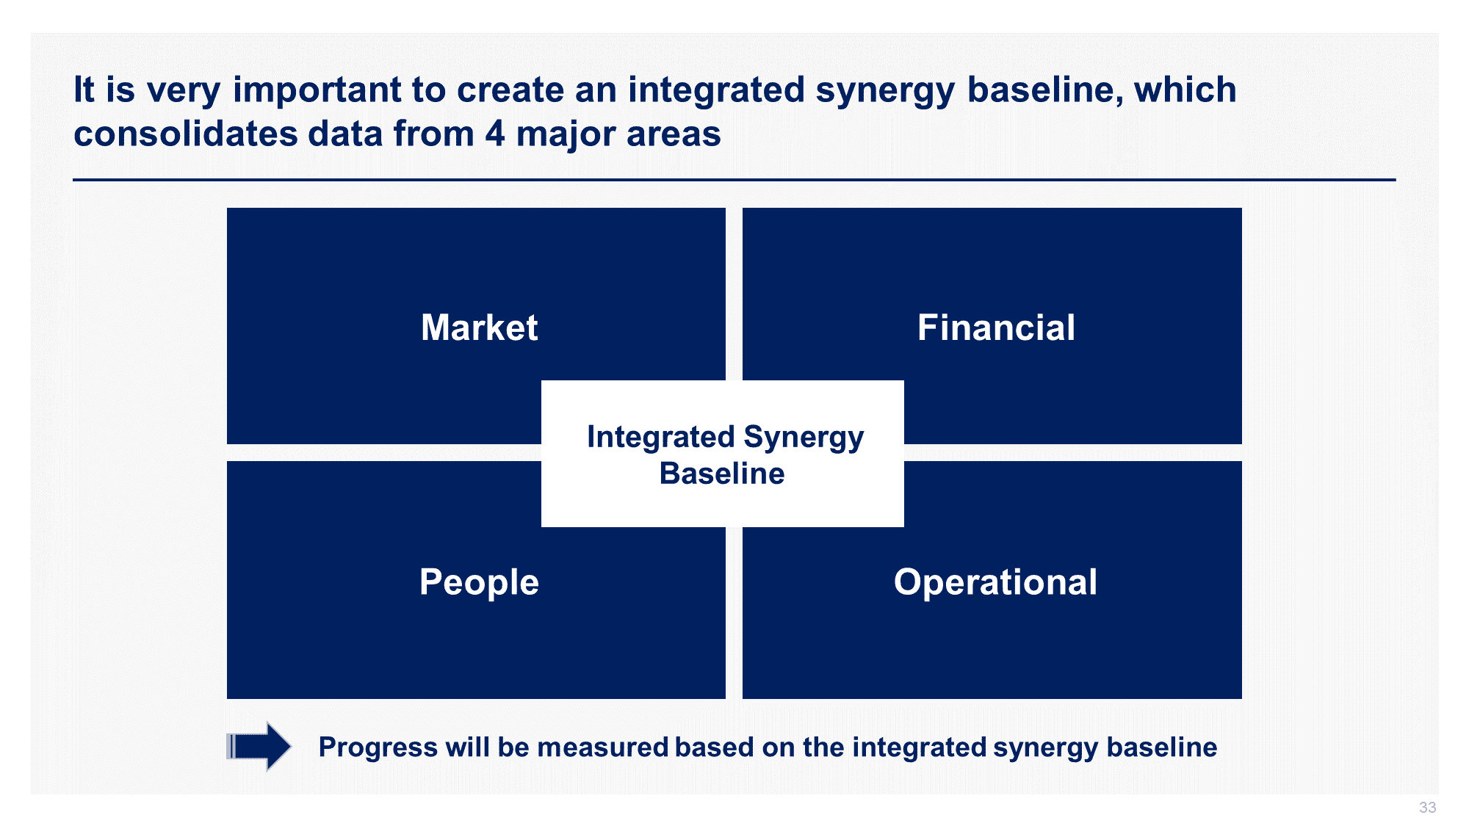
ΚΑΘΟΡΙΣΜΟΣ ΒΑΣΙΚΩΝ ΕΠΙΔΙΩΞΕΩΝ/ΣΤΟΧΩΝ ΩΣ ΔΙΑΜΟΡΦΩΝΟΝΤΑΙ ΑΠΌ 4 ΑΞΟΝΕΣ ΕΠΙΡΡΟΗΣ

Slide 15
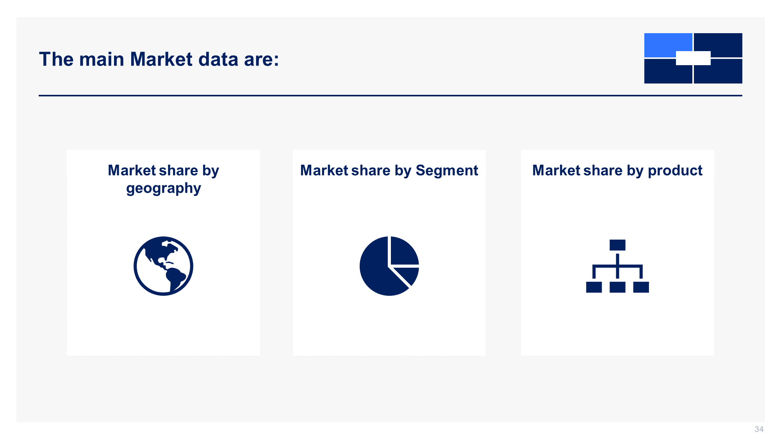
ΠΩΣ Η ΑΓΟΡΑ ΕΠΗΡΕΑΖΕΙ ΤΟΥΣ ΣΤΟΧΟΥΣ ΤΟΥ ΕΤΑΙΡΙΚΟΥ ΜΕΤΑΣΧΗΜΑΤΙΣΜΟΥ

Slide 16
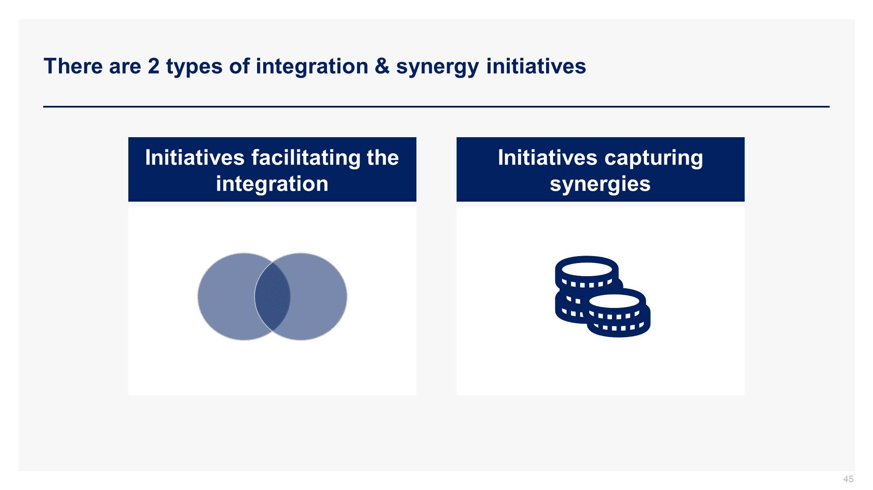
ΠΡΩΤΟΒΟΥΛΙΕΣ ΠΟΥ ΔΙΕΥΚΟΛΥΝΟΥΝ ΤΗΝ ΥΛΟΠΟΙΗΣΗ ΤΟΥ ΕΤΑΙΡΙΚΟΥ ΜΕΤΑΣΧΗΜΑΤΙΣΜΟΥ ΚΑΙ ΕΠΙΤΕΥΞΗΣ ΣΥΝΕΡΓΙΩΝ

Slide 17
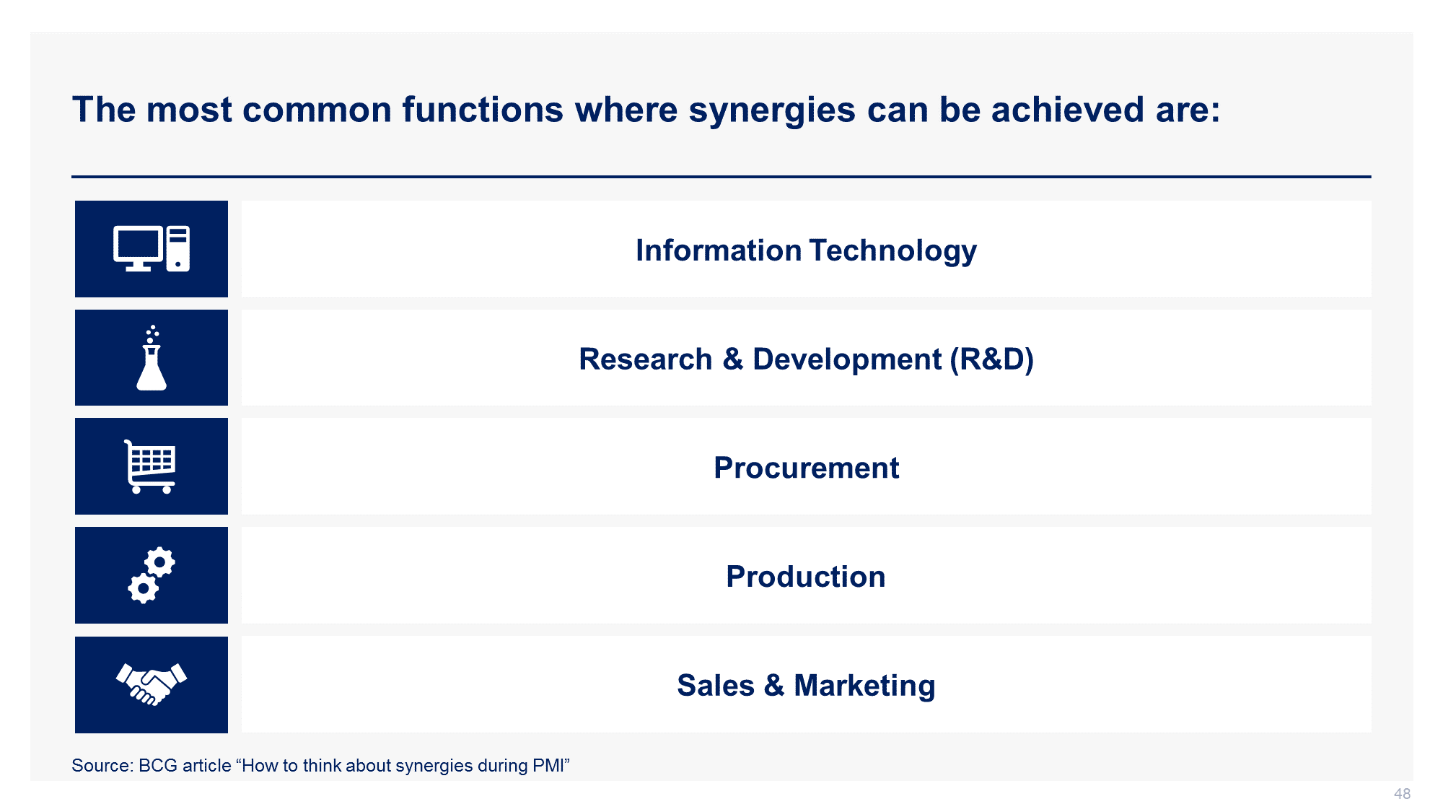
ΔΙΕΥΘΥΝΣΕΙΣ ΤΩΝ ΜΕΤΑΣΧΗΜΑΤΙΣΘΕΝΤΩΝ ΦΟΡΕΩΝ ΠΟΥ ΜΠΟΡΟΥΝ ΝΑ ΠΕΤΥΧΟΥΝ ΣΥΝΕΡΓΙΕΣ

Slide 18
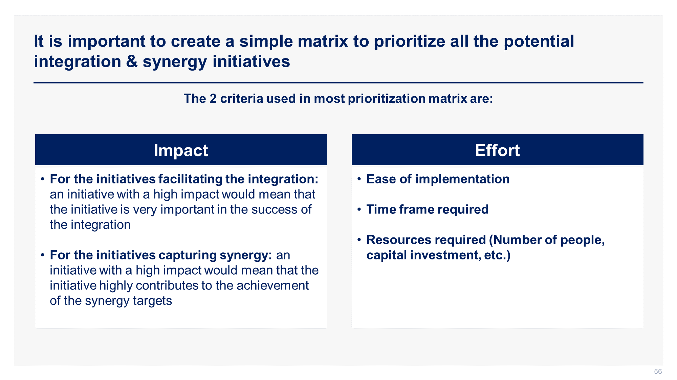
ΜΗΤΡΑ ΣΥΣΧΕΤΙΣΗΣ ΑΞΙΟΛΟΓΗΣΓΣ ΠΡΟΣΠΑΘΕΙΑΣ - ΑΠΟΤΕΛΕΣΜΑΤΟΣ

Slide 19
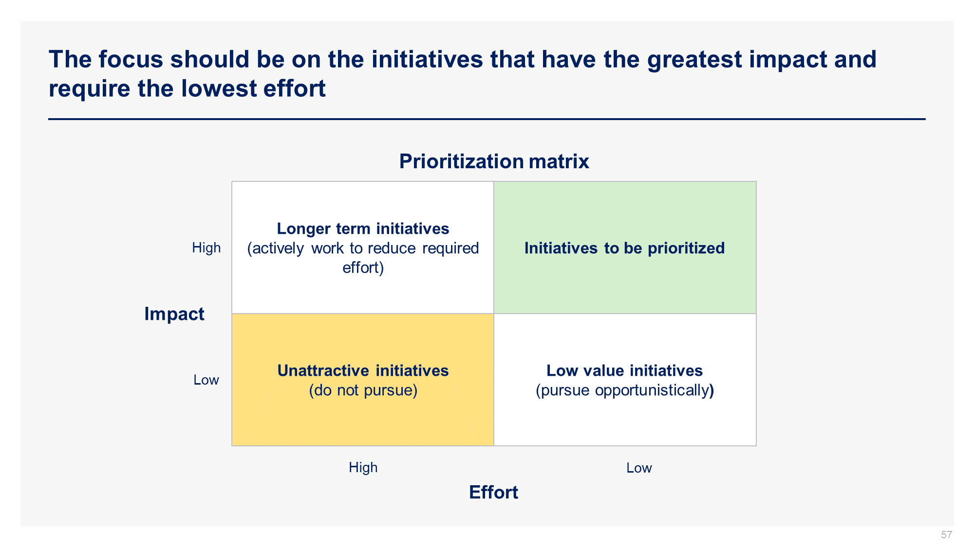
ΣΥΓΚΕΝΤΡΩΣΗ ΔΥΝΑΜΕΩΝ ΓΙΑ ΑΜΕΣΑ ΚΑΙ ΑΠΤΑ ΑΠΟΤΕΛΕΣΜΑΤΑ

Slide 20
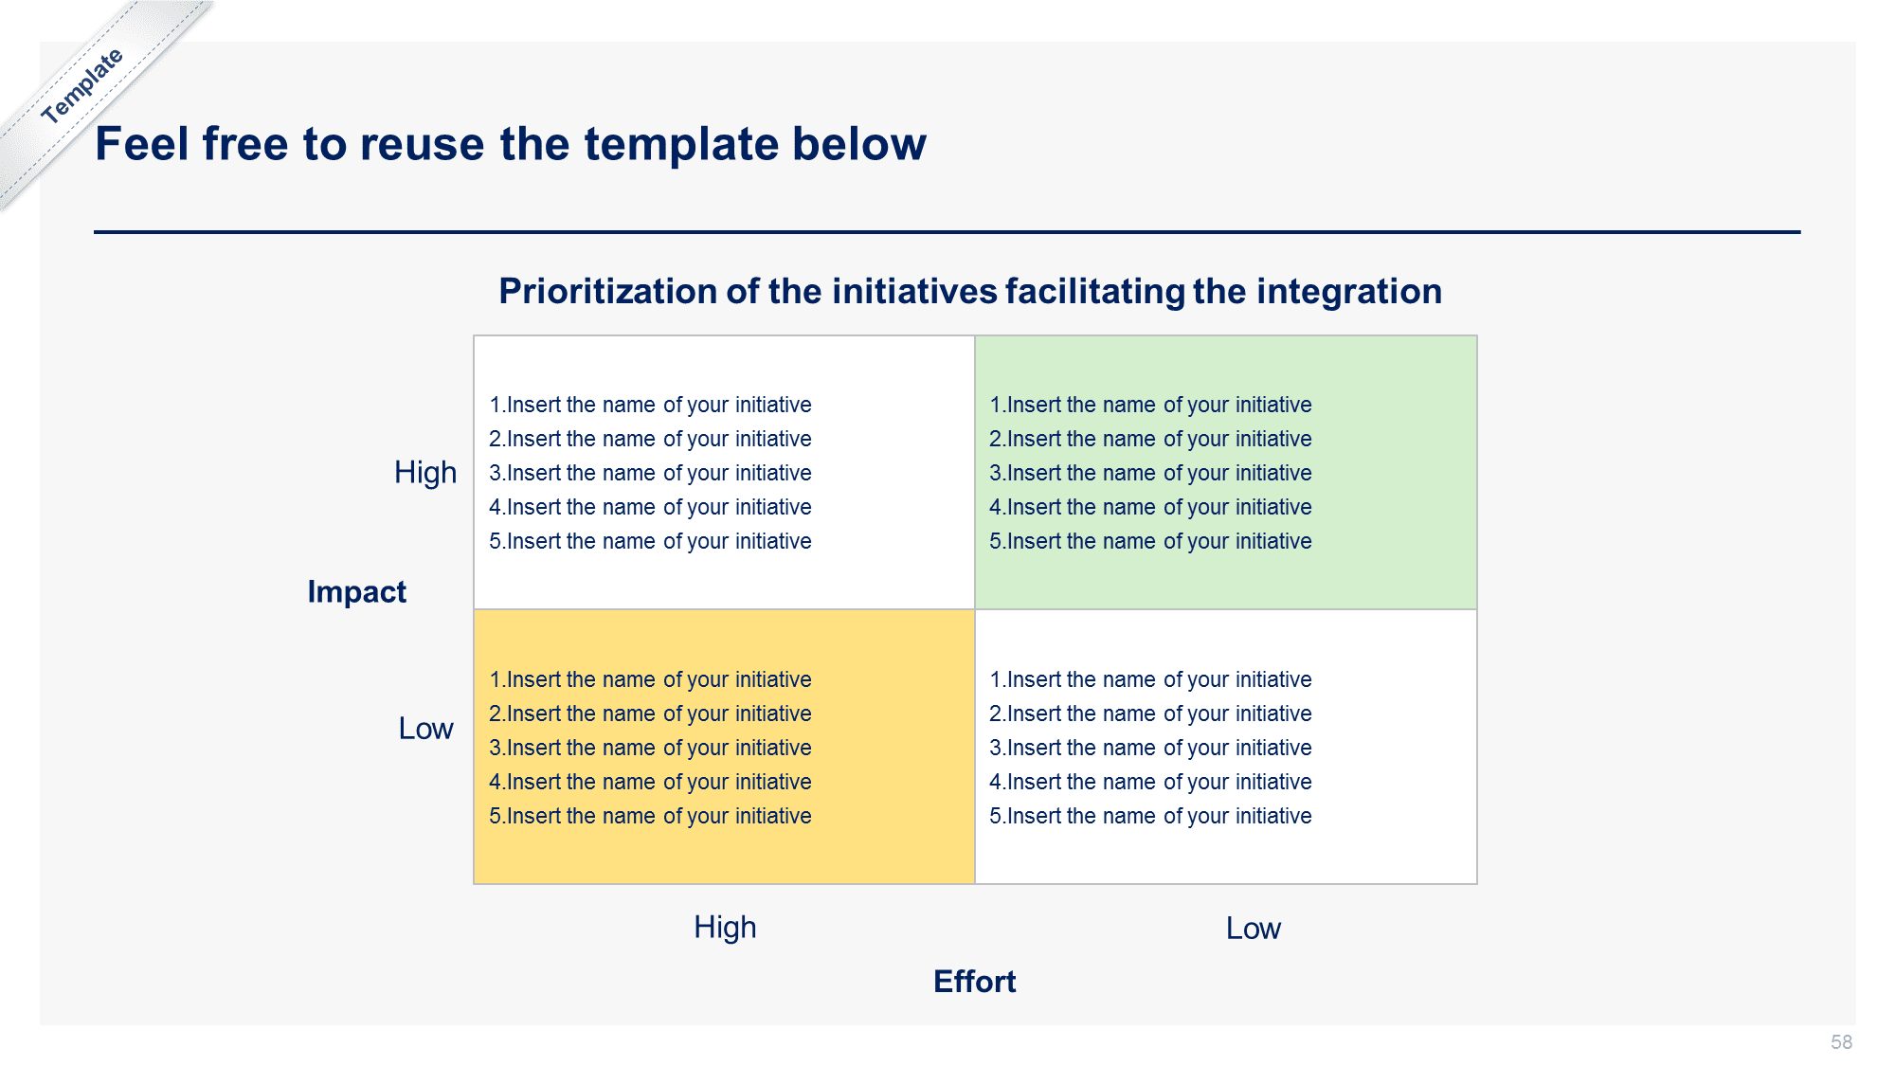
ΛΙΣΤΑ ΠΡΟΤΕΡΑΙΟΤΗΤΩΝ ΠΡΩΤΟΒΟΥΛΙΩΝ ΥΛΟΠΟΙΗΣΗΣ ΕΤΑΙΡΙΚΟΥ ΜΕΤΑΣΧΗΜΑΤΙΣΜΟΥ

Slide 21
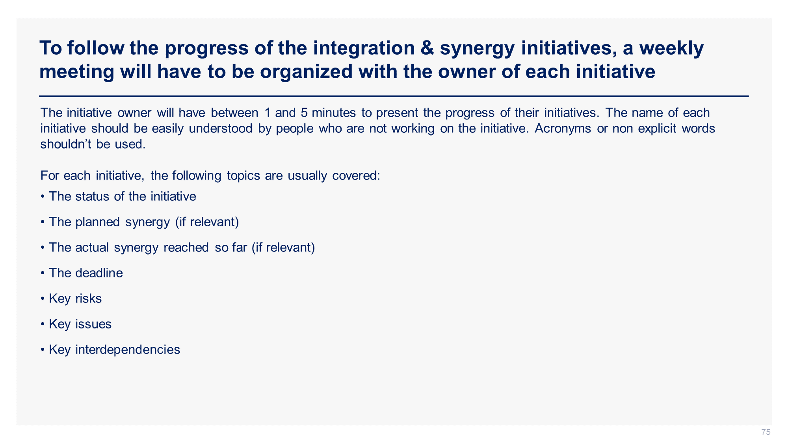
ΔΙΑΔΙΚΑΣΙΑ ΠΟΡΕΙΑΣ – ΕΛΕΓΧΟΥ ΠΡΟΓΡΑΜΜΑΤΟΣ ΥΛΟΠΟΙΗΣΗΣ ΕΤΑΙΡΙΚΟΥ ΜΕΤΑΣΧΗΜΑΤΙΣΜΟΥ

Slide 22
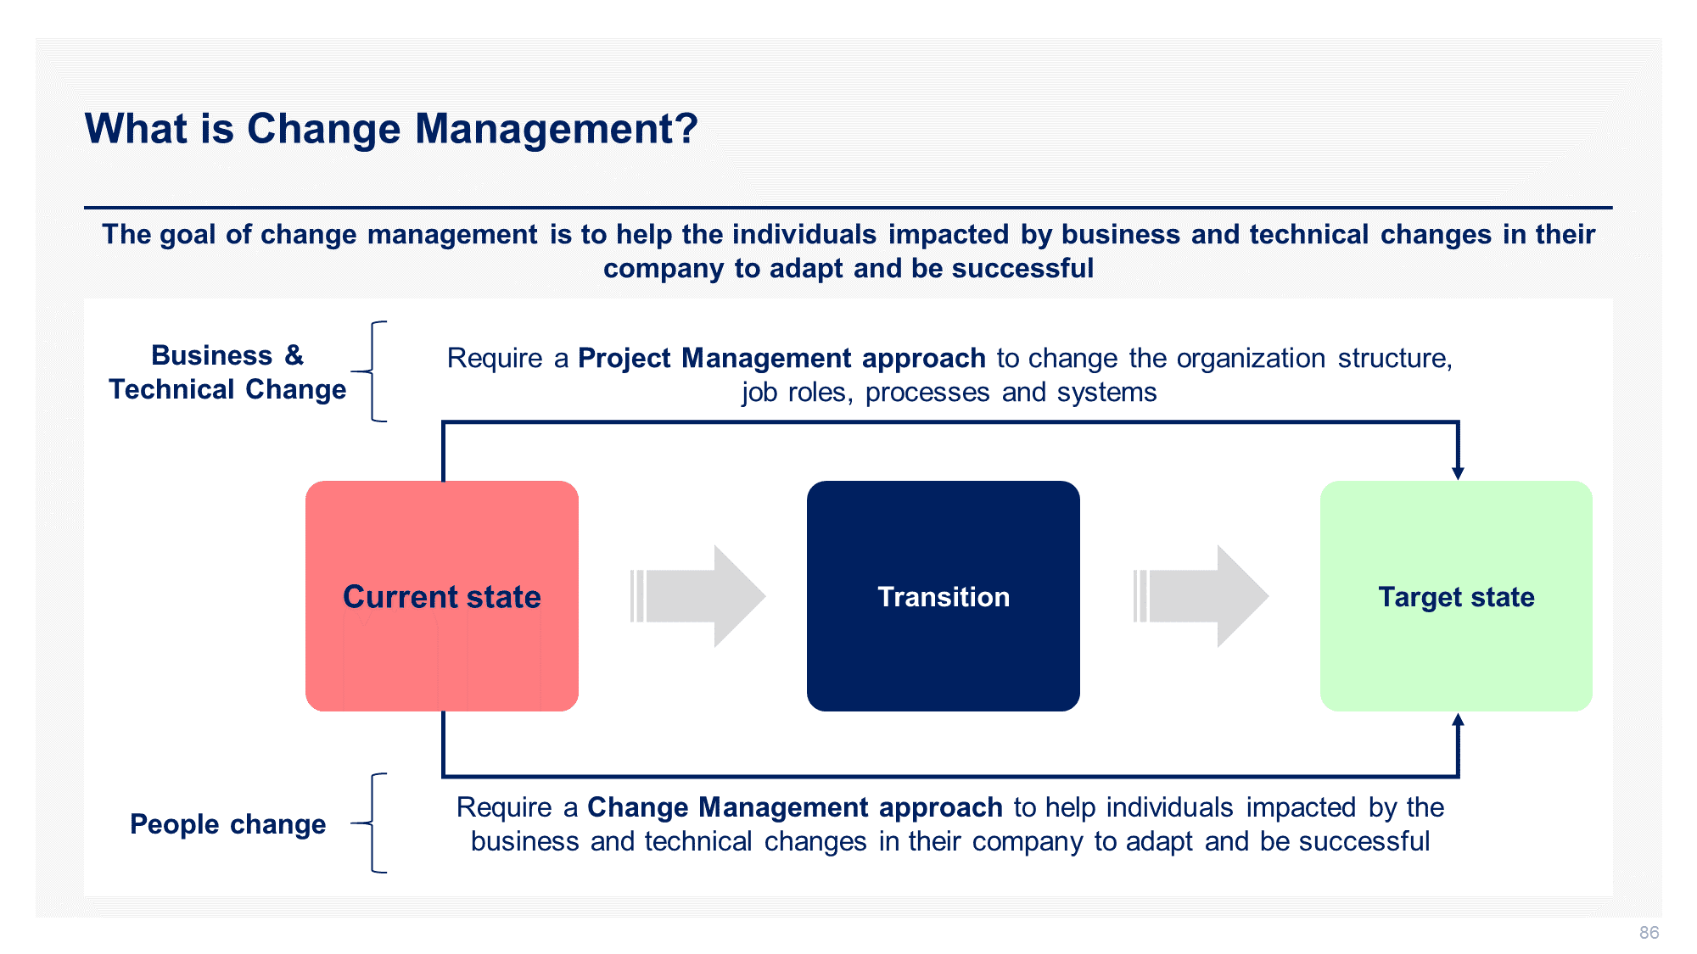
ΔΙΑΔΙΚΑΣΙΑ ΔΙΑΧΕΙΡΙΣΗΣ ΑΛΛΑΓΩΝ

Slide 23
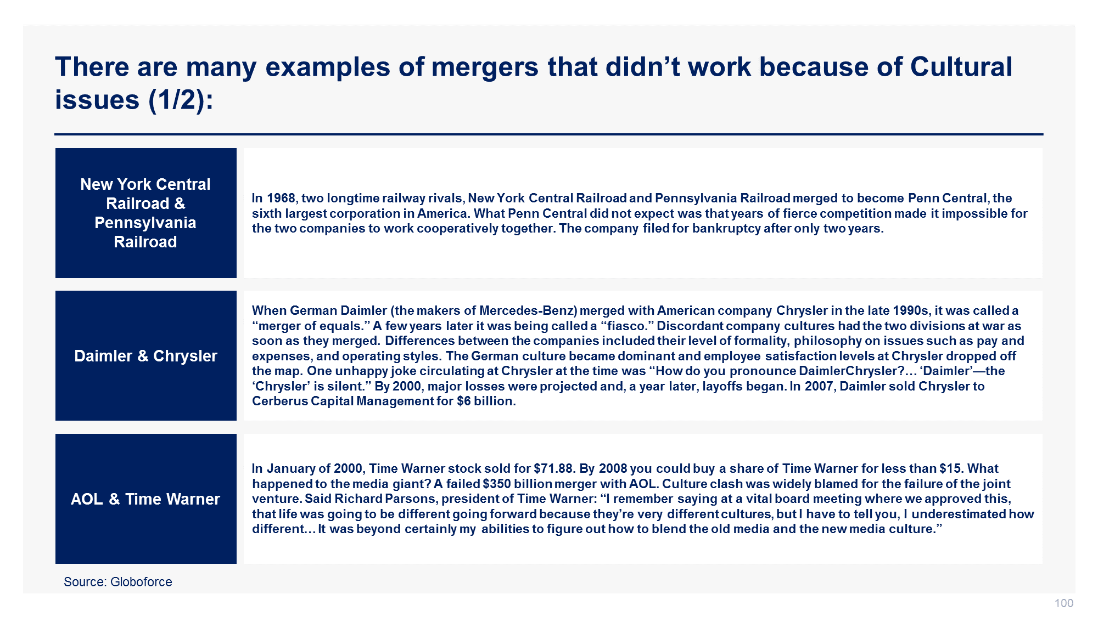
Ο ΡΟΛΟΣ ΤΗΣ ΔΙΑΜΟΡΦΩΣΗΣ ΚΟΙΝΗΣ ΕΤΑΙΡΙΚΗΣ ΚΟΥΛΤΟΥΡΑΣ ΣΕ ΚΆΘΕ ΕΤΑΙΡΙΚΟ ΜΕΤΑΣΧΗΜΑΤΙΣΜΟ

Slide 24
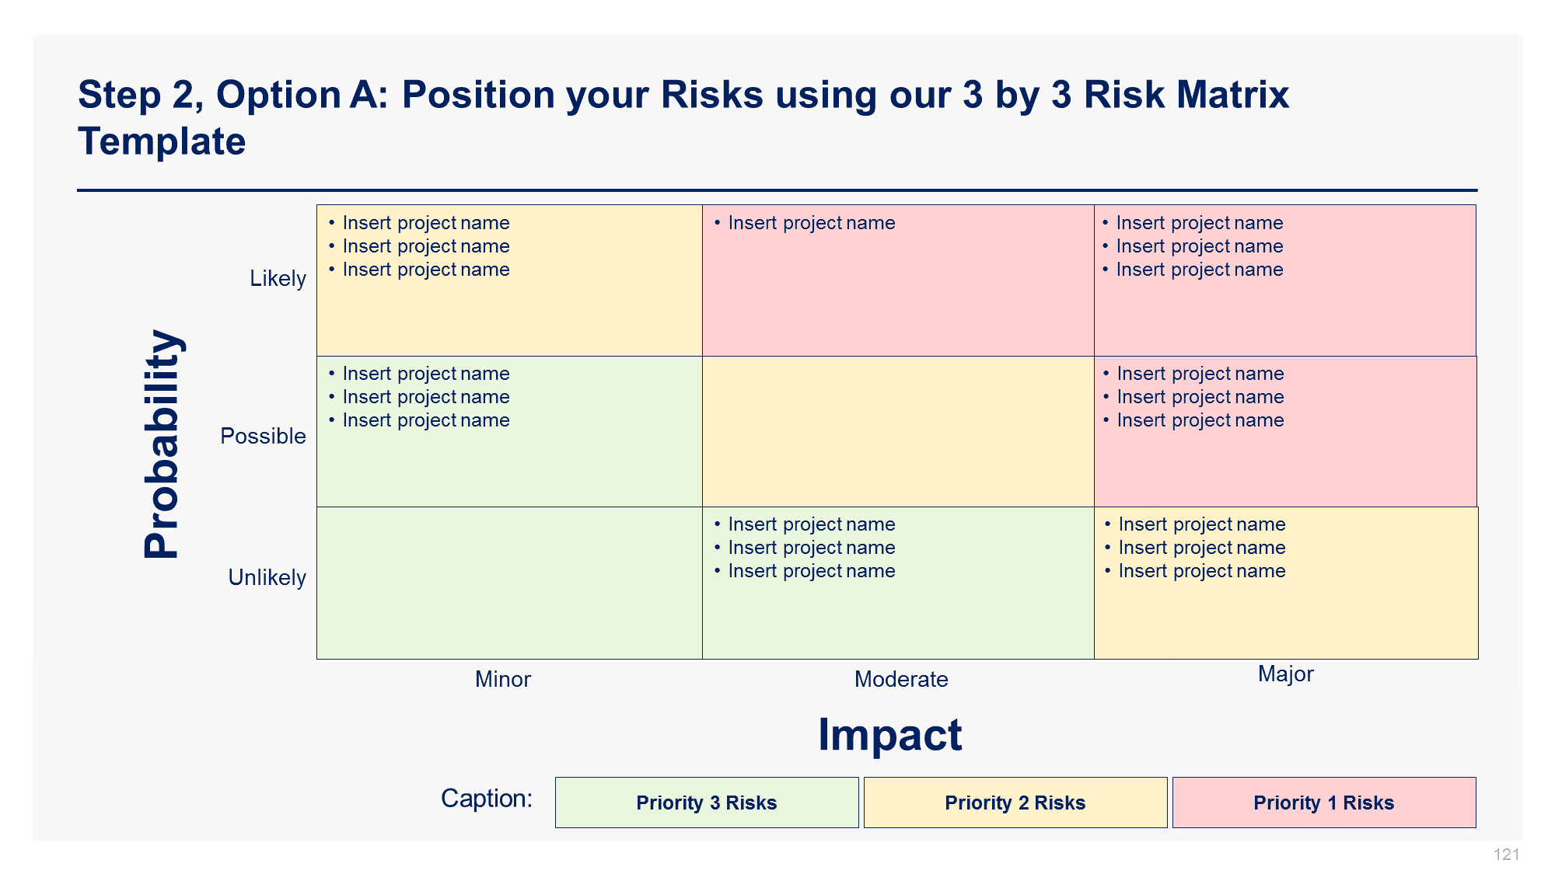

Slide 25
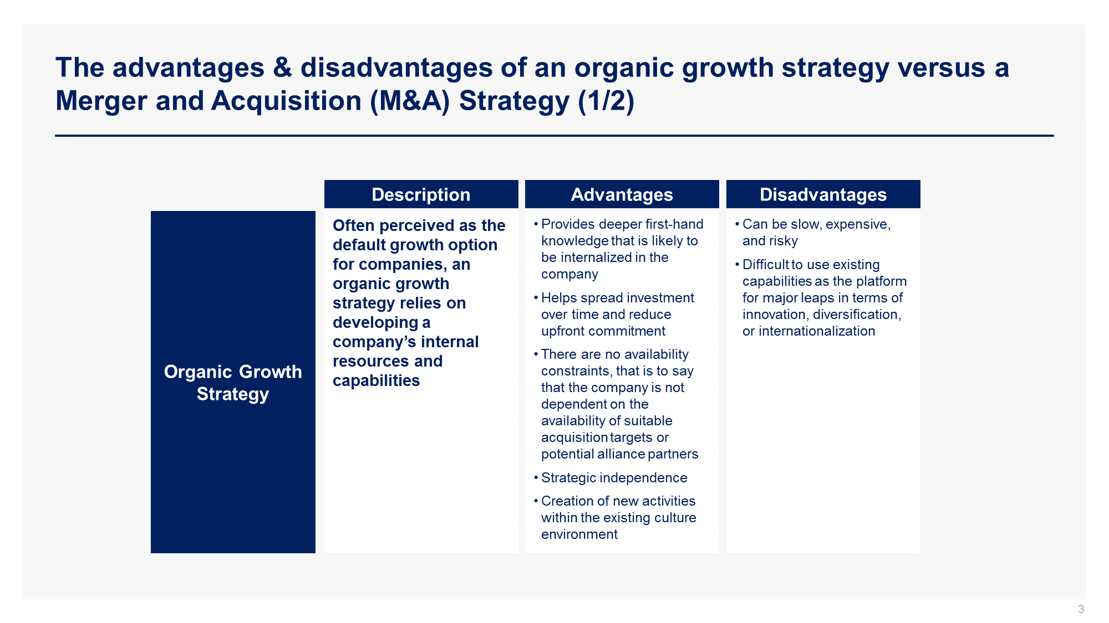
ΣΥΓΚΡΙΤΙΚΗ ΑΞΙΟΛΟΓΗΣΗ ΕΣΩΤΕΡΙΚΗΣ vs ΕΞΩΤΕΡΙΚΗΣ ΑΝΑΠΤΥΞΗΣ

Slide 26
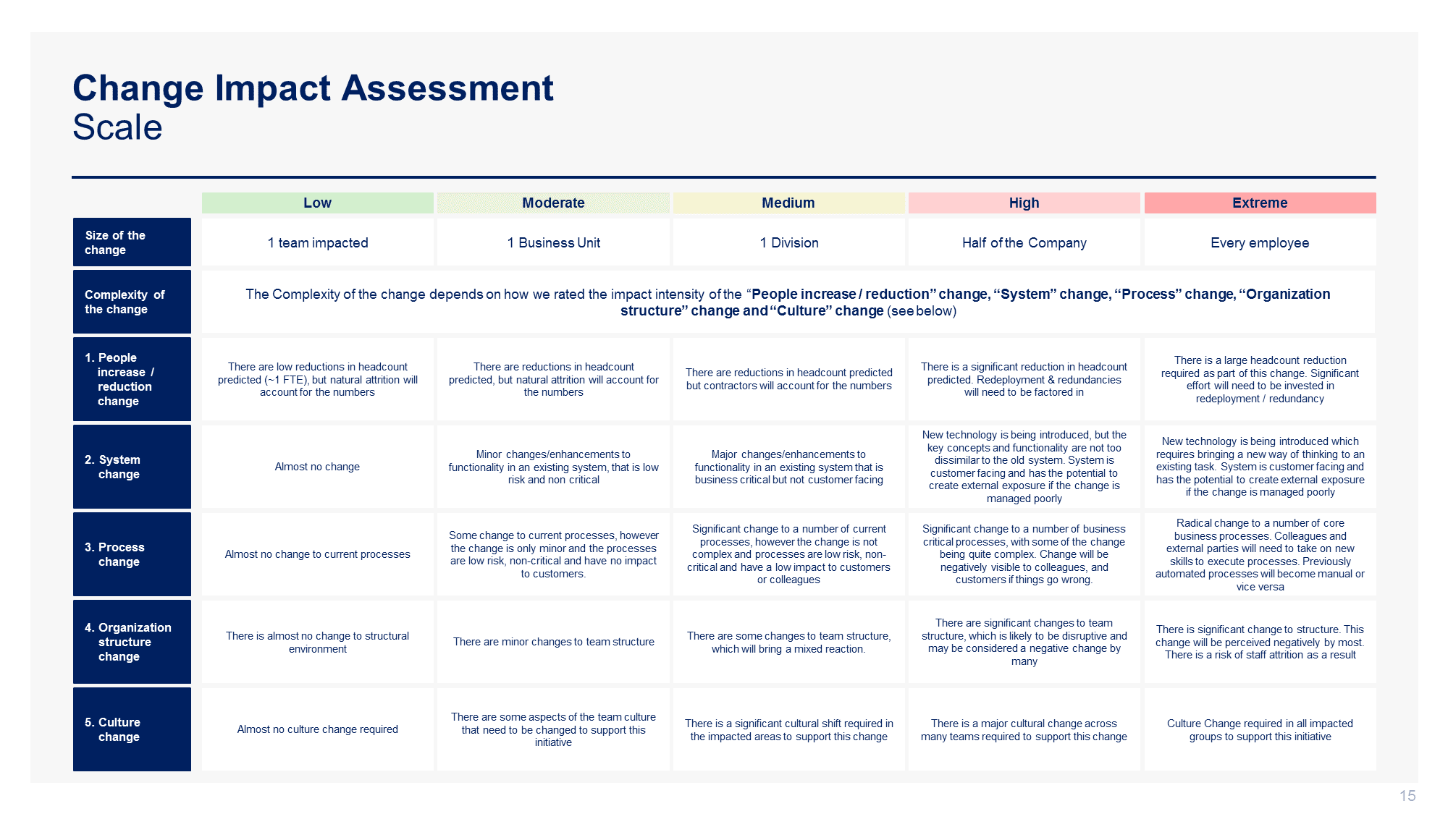
ΑΞΙΟΛΟΓΗΣΗ ΑΠΟΤΕΛΕΣΜΑΤΩΝ ΕΠΙΤΕΥΧΘΕΝΤΩΝ ΑΛΛΑΓΩΝ

Slide 27
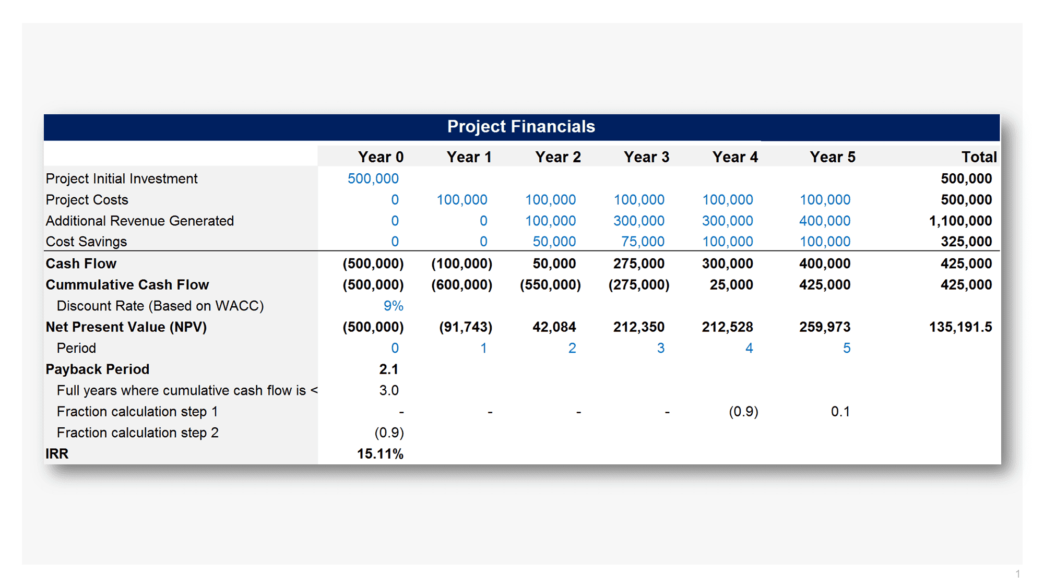
ΧΡΗΜΑΤΟΟΙΚΟΝΟΜΙΚΗ ΜΕΤΡΗΣΗ ΕΠΙΔΙΩΚΟΜΕΝΩΝ ΑΠΟΤΕΛΕΣΜΑΤΩΝ ΕΤΑΙΡΙΚΟΥ ΜΕΤΑΣΧΗΜΑΤΙΣΜΟΥ ΚΑΤΆ ΤΗ ΦΑΣΗ ΥΛΟΠΟΙΗΣΗΣ

Slide 28
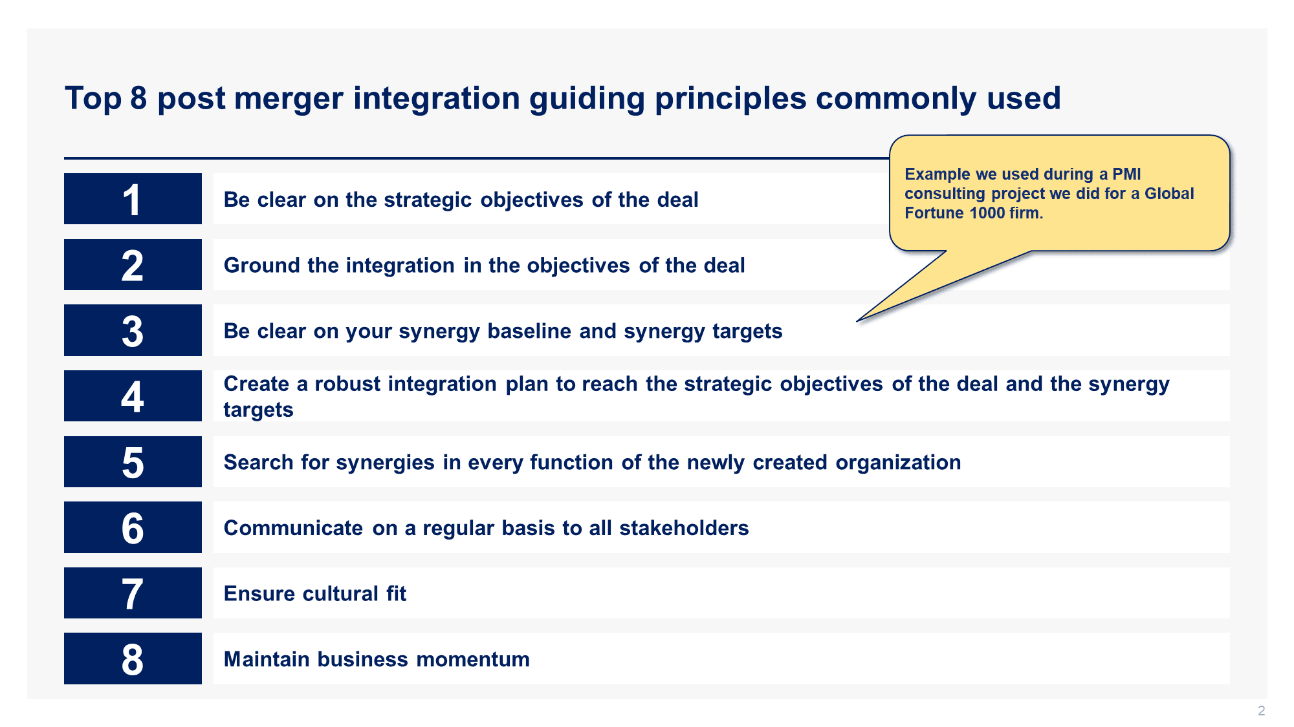
ΟΙ ΟΚΤΩ ΑΡΧΕΣ ΕΠΙΤΥΧΟΥΣ ΕΤΑΙΡΙΚΟΥ ΜΕΤΑΣΧΗΜΑΤΙΣΜΟΥ

Slide 29
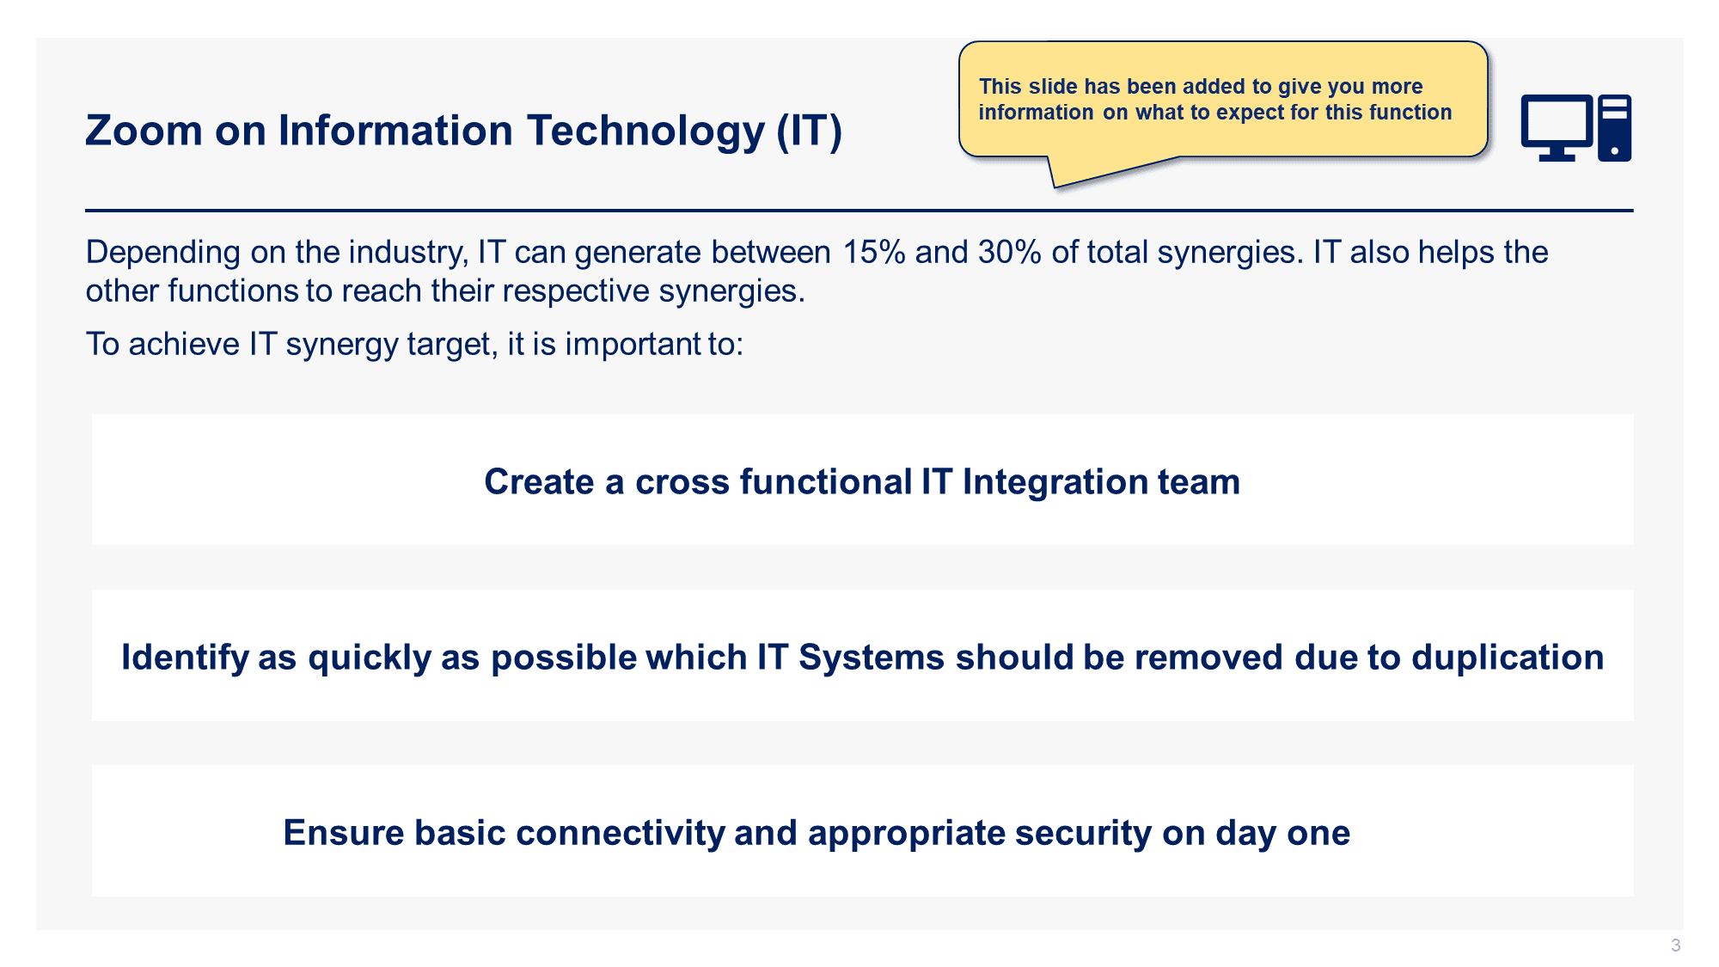
Ο ΡΟΛΟΣ ΤΗΣ ΤΕΧΝΟΛΟΓΙΑΣ ΣΤΗΝ ΥΛΟΠΟΙΗΣΗ ΕΤΑΙΡΙΚΩΝ ΜΕΤΑΣΧΗΜΑΤΙΣΜΩΝ

Slide 30
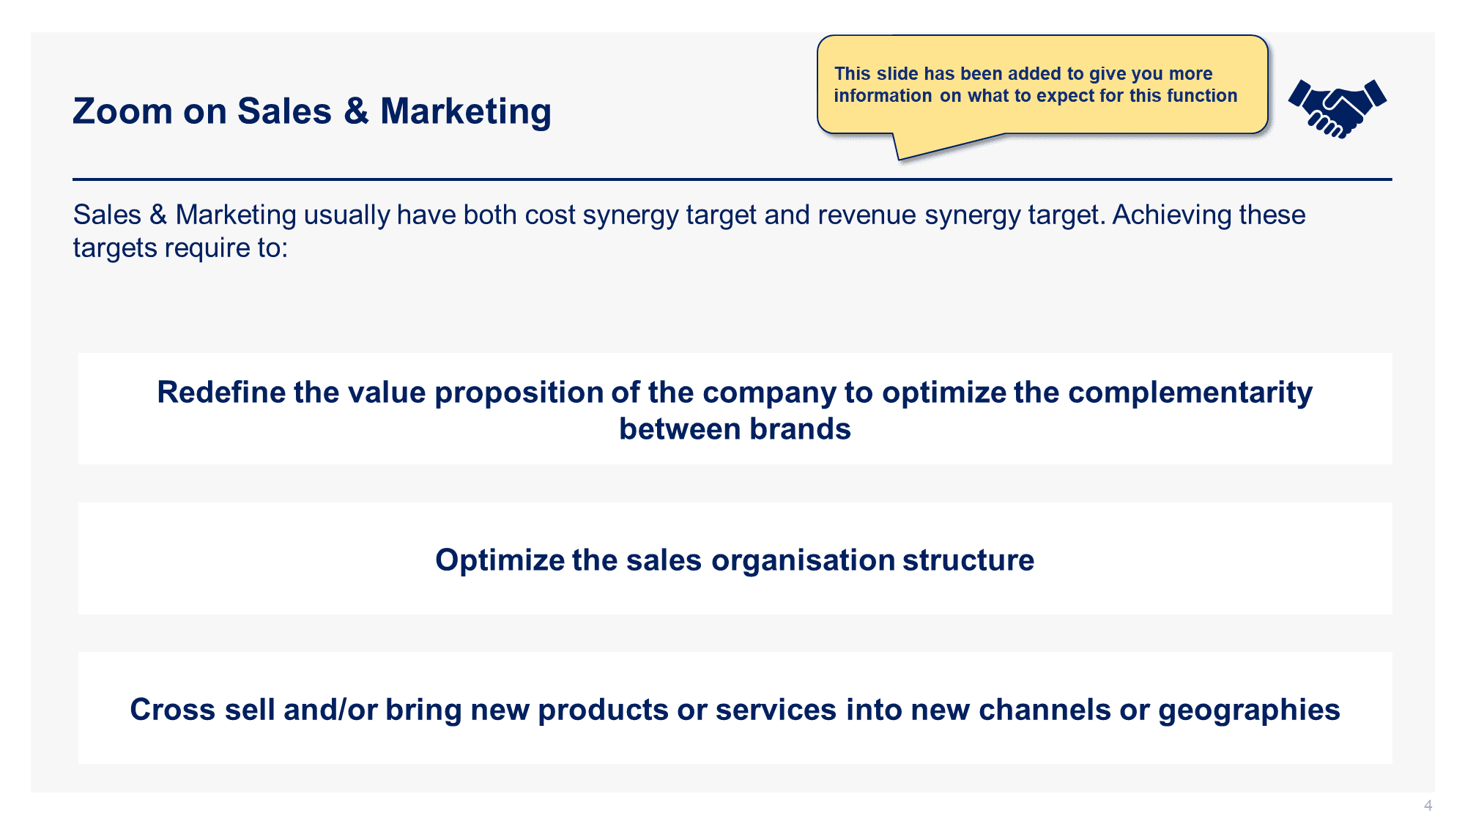

Slide 31
ΧΡΗΜΑΤΟΟΙΚΟΝΟΜΙΚΑ ΕΡΓΑΛΕΙΑ ΕΤΑΙΡΙΚΩΝ ΜΕΤΑΣΧΗΜΑΤΙΣΜΩΝ ΚΑΙ ΧΡΗΜΑΤΟΔΟΤΗΣΗΣ ΕΠΕΝΔΥΣΕΩΝ
Η χρηματοδότηση εταιρικών μετασχηματισμών εξαρτάται σχεδόν αποκλειστικά απο τη μορφή – τύπο του εταιρικού μετασχηματισμού
Για συγχωνεύσεις εταιρειών [mergers] δεν απαιτείται χρηματοδότησηκαθότι δημιουργείται ένας νέος εταιρικός φορέας όπου με βάσει την αποτίμηση κάθε νομικού προσώπου που συμμετέχει λαμβάνει αντίστοιχα % μετοχών απο τον νέον φορέα. Αντίστοιχα ισχύει στη πε΄ριπτωση της Μετατροπής Δανείων σε Ιδ.Κεφάλαια [Leverage Buy Out]
Acquisitions_ Εξαγορές: Απαιτείται σχεδόν πάντα χρηματοδότηση εκτός και αν η πληρωμή των μετόχων της εξαγορασθείσης εταιρείας γίνεται με έκδοση μετοχών της εταιρέιας που προέβη στην εξαγορά λόγω της ισχυρής της κεφαλαιοποίησης και των προοπτικών αυτής

Slide 32
ΠΟΙΑ ΕΊΝΑΙ ΤΑ ΕΝΔΕΔΕΙΓΜΕΝΑ ΧΡΗΜΑΤΟΟΙΚΟΝΟΜΙΚΑ ΕΡΓΑΛΕΙΑ ΓΙΑ ΤΟΝ ΜΕΤΑΣΧΗΜΑΤΙΣΜΟ ΕΤΑΙΡΕΙΚΩΝ ΣΧΗΜΑΤΩΝ – ΠΟΥ & ΠΩΣ ΒΟΗΘΑΕΙ ΤΟ PROJECT FINANCE & FINANCIAL ENGINEERING
PPP (PRIVATE – PUBLIC PARTNERSHIP)
PFI (PRIVATE FINANCIAL INITIATIVE)
CONCESSION (ΠΑΡΑΧΩΡΗΣΗ)
SALE & LEASE BACK
OPERATING LEASING
CONVERTIBLE BONDS & LINKED CORPORATE BONDS
BARTER AGREEMENTS

Slide 33
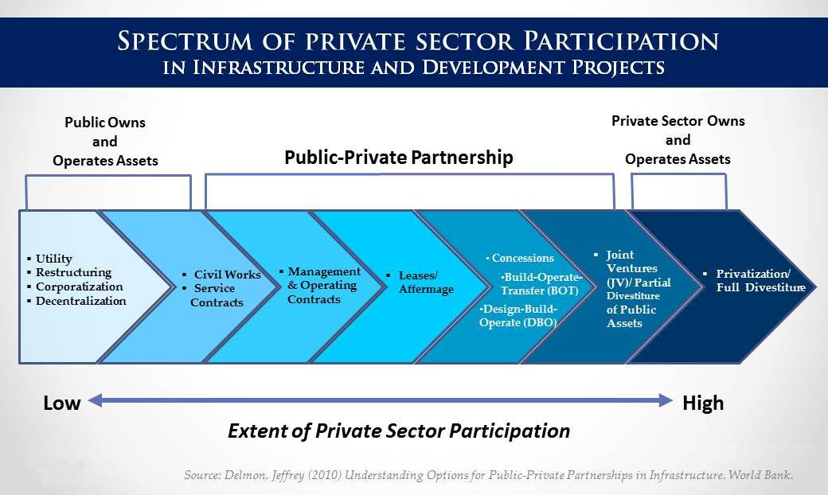
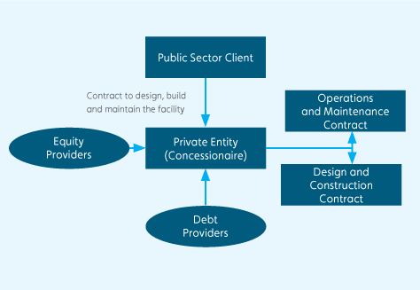
PPP (PRIVATE – PUBLIC PARTNERSHIP)

Slide 34


PPP (PRIVATE – PUBLIC PARTNERSHIP) – εφαρμογές
Υγεία
Υποδομές
Δημόσια Κτήρια
Μεταφορές
Εκπαίδευση κλπ

Slide 35
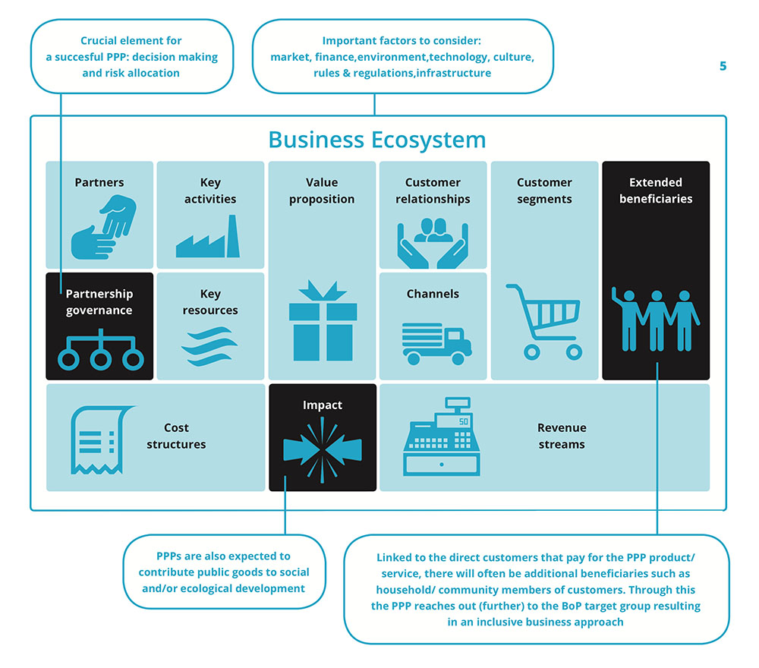
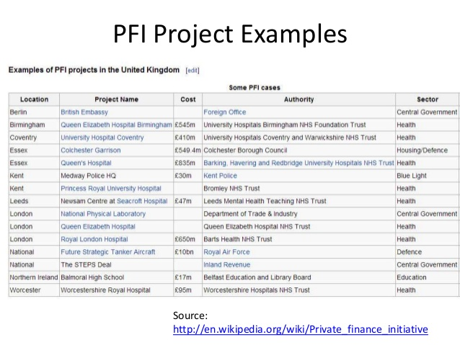
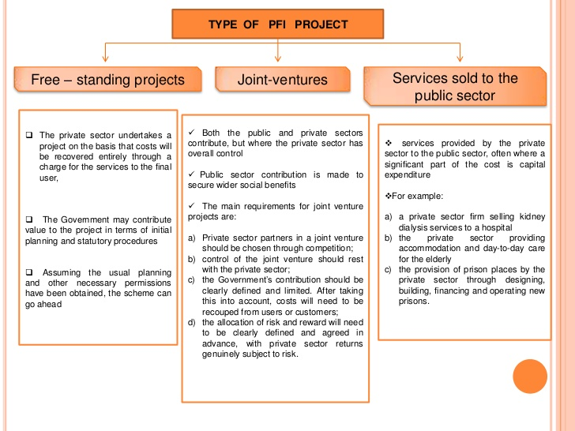
PFI (PRIVATE FINANCIAL INITIATIVE)

Slide 36
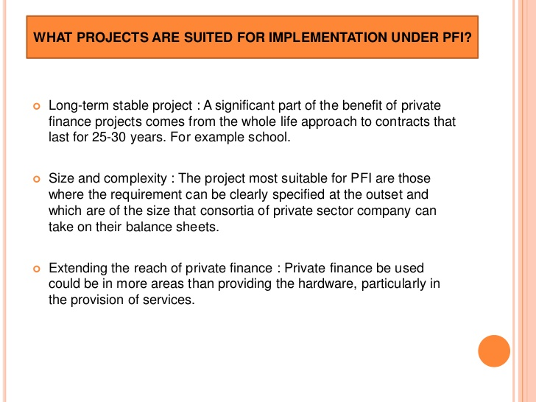
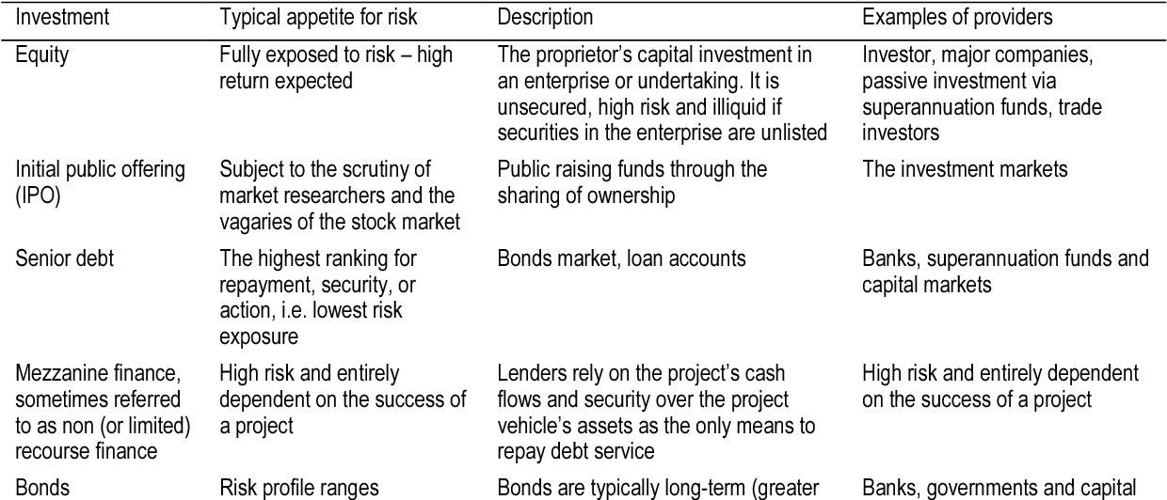
PFI (PRIVATE FINANCIAL INITIATIVE) - applications

Slide 37
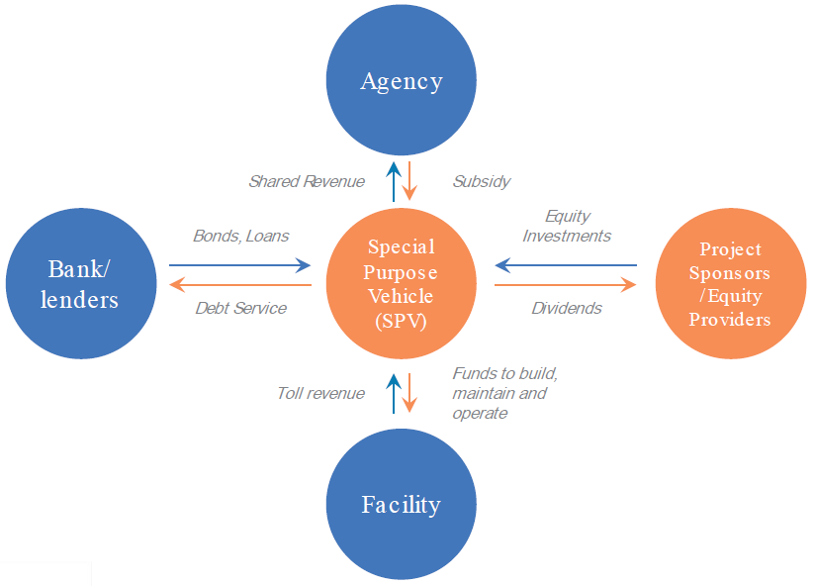
CONCESSION (ΠΑΡΑΧΩΡΗΣΗ)

Slide 38
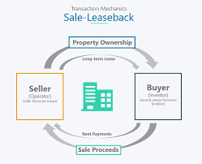
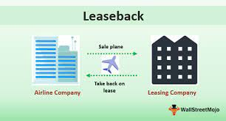
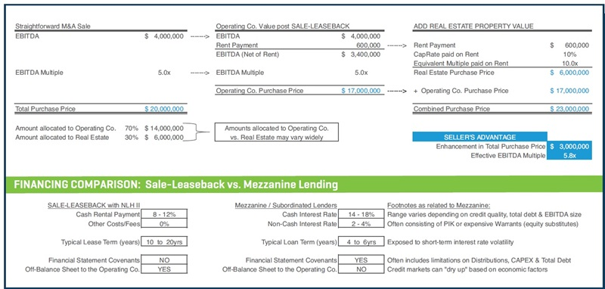
SALE & LEASE BACK

Slide 39
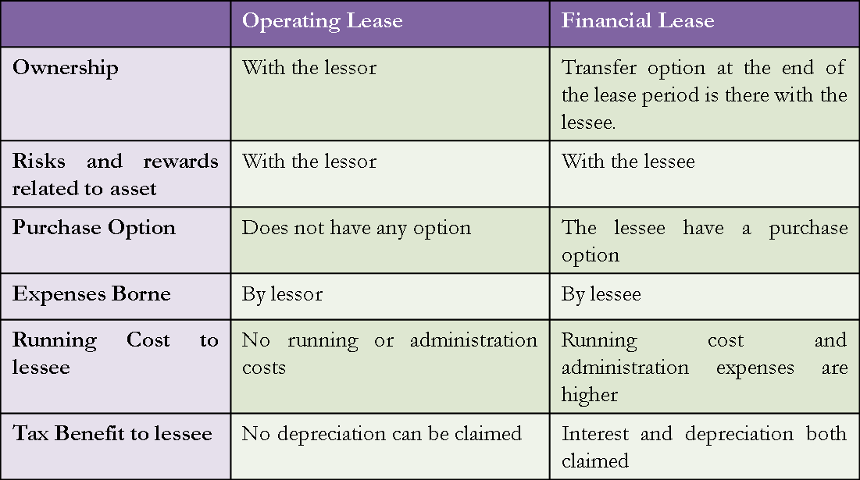
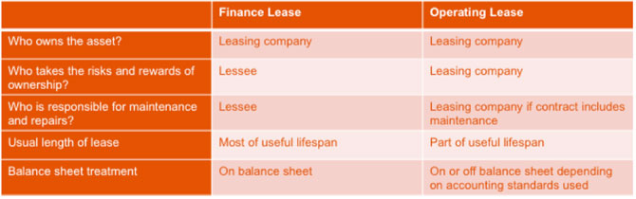
OPERATING LEASING

Slide 40
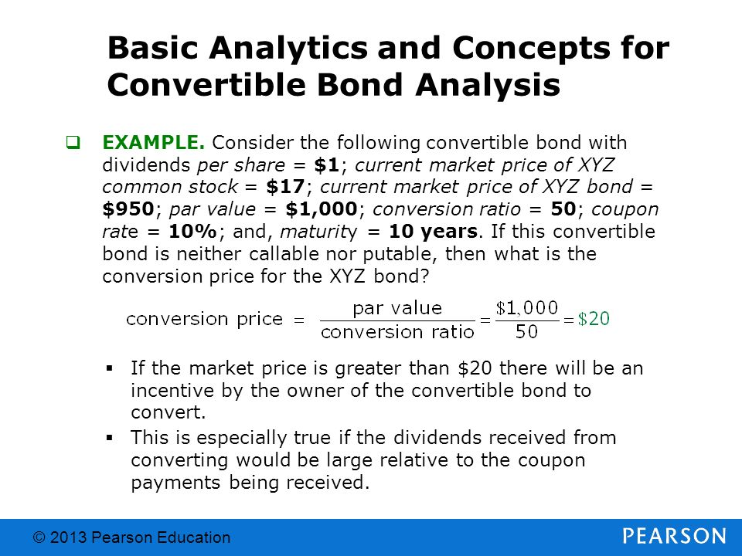
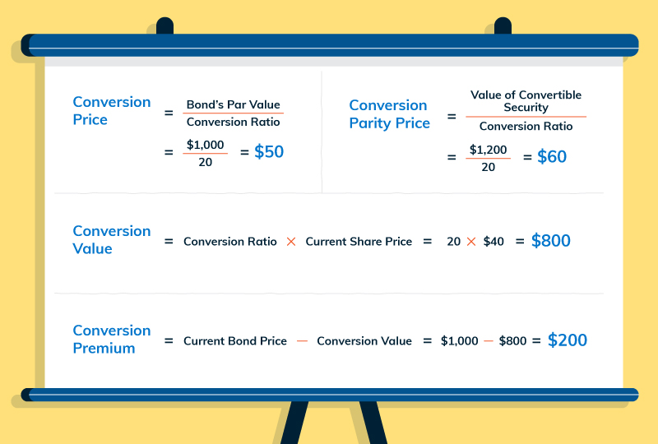
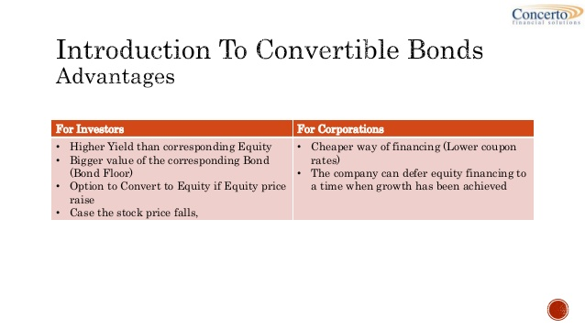
CONVERTIBLE BONDS

Slide 41
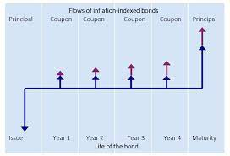
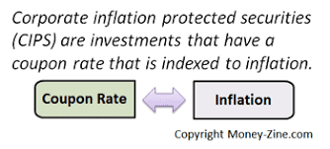
LINKED CORPORATE BONDS

Slide 42
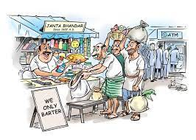
BARTER AGREEMENTS

